Slide 1
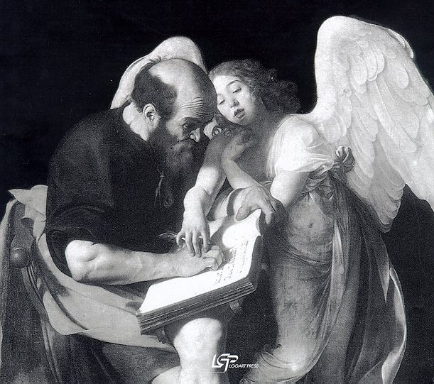
PedSper4
Imparare a Leggere e Scrivere

Slide 2
Leggere e scrivere
Punto di Partenza:
Ambiente familiare stimolante
Contesto:
Sereno, collaborativo, tranquillo
Tecniche:
Lettura e ascolto di favole, giochi interrativi, scrittura ripetuta dell’alfabeto, cartelloni, disegno associato alla parola, uso ponderato degli strumenti tecnologici (clima di gioco)

Slide 3
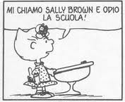
Metodo:
Flessibile, adattato allo stile cognitivo del bambino, integrazione tra metodo analitico e globale, uso del rinforzo positivo
Condizione facilitante l’apprendimento:
R iconoscimento e distinzione dei suoni e delle lettere

Slide 4
Scritture dei Bambini
Gloria 4 anni e 7 mesi: condizioni formali di leggibilità, significato, differenziazione (qualitativa), manca la fonetizzazione della scrittura e la differenzazione quantitativa Secondo Periodo
Claudia 4 anni e 8 mesi: condizioni formali di leggibilità, differenziazione (qualitativa) manca la fonetizzazione della scrittura e la differenzazione quantitativa Secondo Periodo
Alessio 4 anni e 11 mesi: fonetizzazione della scrittura in forma sillabica (ogni segno una sillaba) manca fonetizzazione alfabetica e la ricerca formale di leggibilità, uso delle stesse marche grafiche figutative e le stesse non figurative Terzo Periodo (I stadio)

Slide 5
Alessandro 5 anni e 3 mesi: concettualizzazione alfabetica, utilizzo di un solo segno per ogni suono, manca imparare la correttezza ortografica (imparare l’alfabeto) Terzo Periodo (III stadio)
Sara 5 anni e 11 mesi: fonetizzazione della scrittura in forma sillabica (ogni lettera una sillaba), comprende il suono Terzo Periodo (I stadio)
Flavio 3 anni e 2 mesi: ricerca di differenziazione tra marche grafiche figurative e non Primo Periodo (iniziale)

Slide 6
